Slide 1


La
avui

Slide 2
CURS 2023-2024

Slide 3
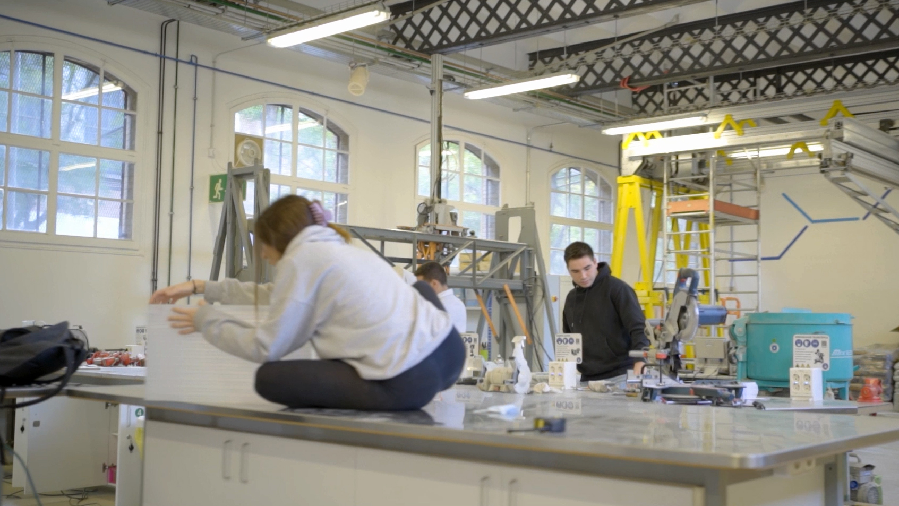

65
graus
universitaris

Slide 4
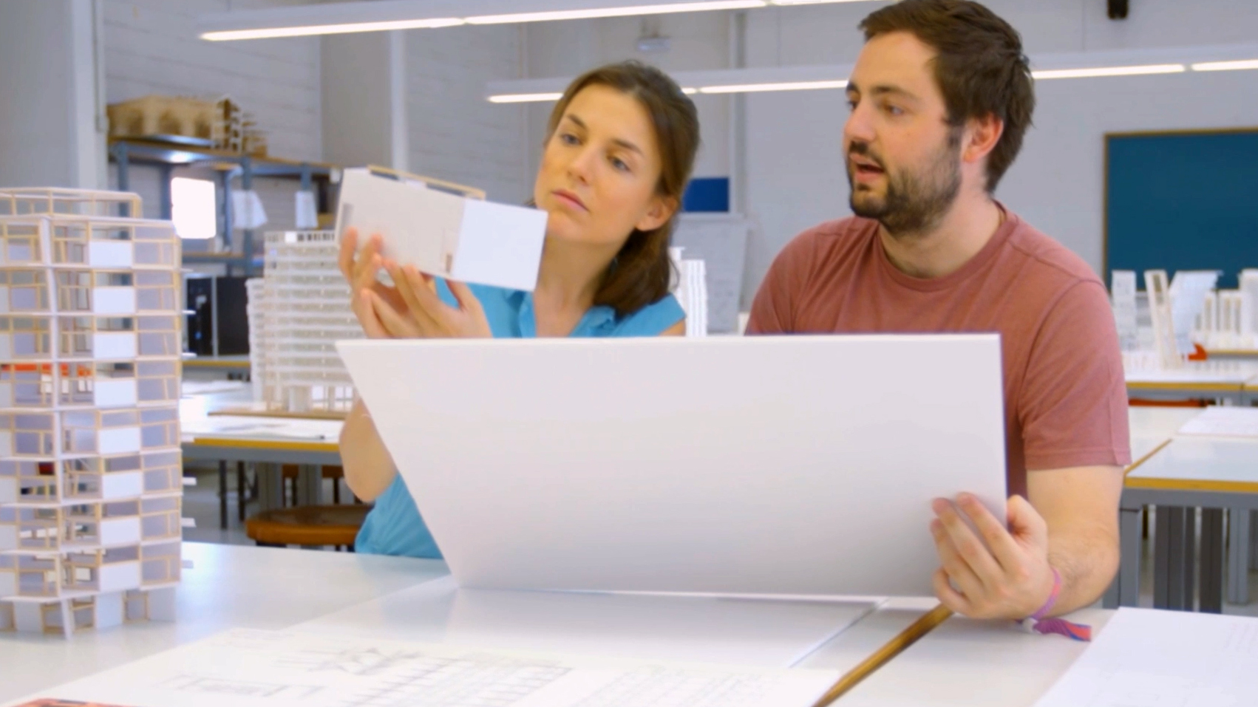
84
45
màsters
universitaris
impartits
en anglès

Slide 5
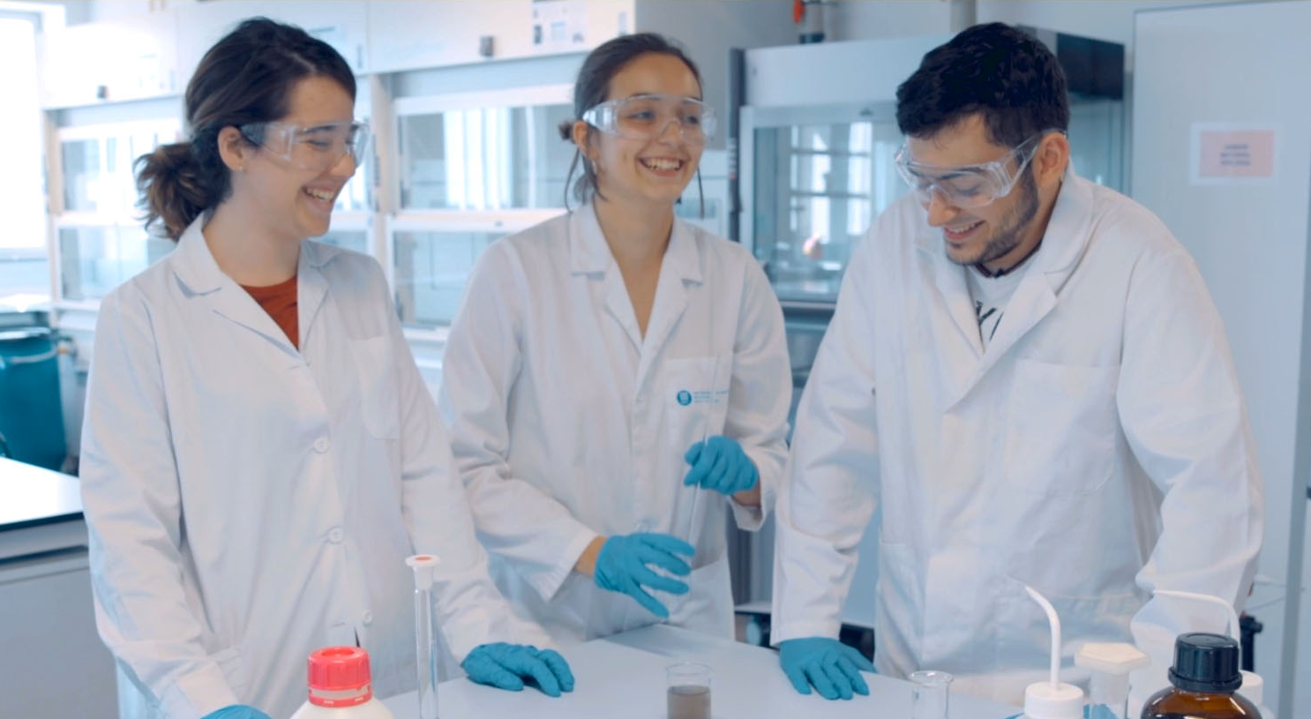
45
programes de doctorat

Slide 6

240
programes
de formació permanent

Slide 7
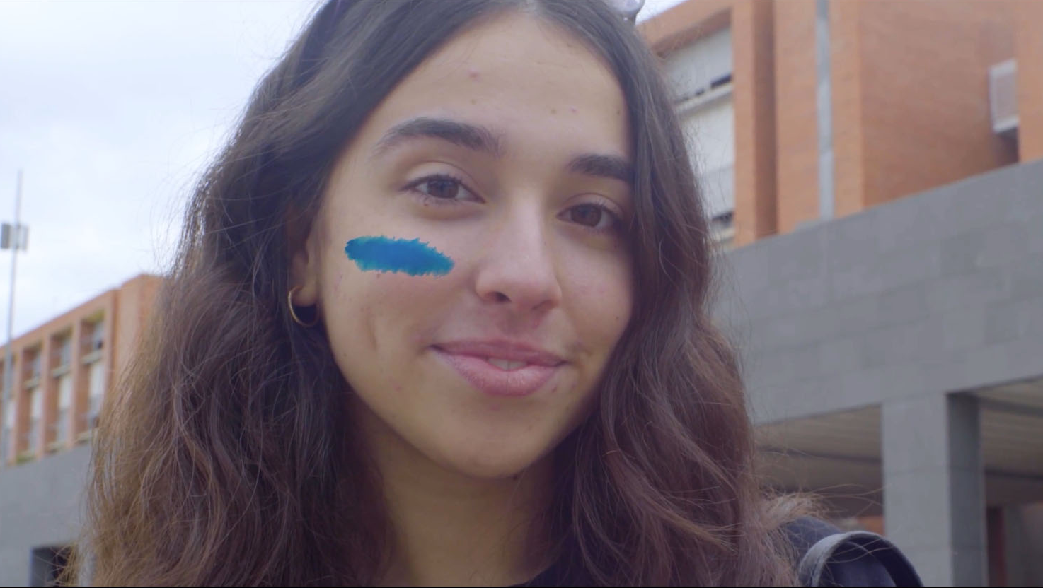

18
centres
docents
7
ciutats de
Catalunya

Slide 8
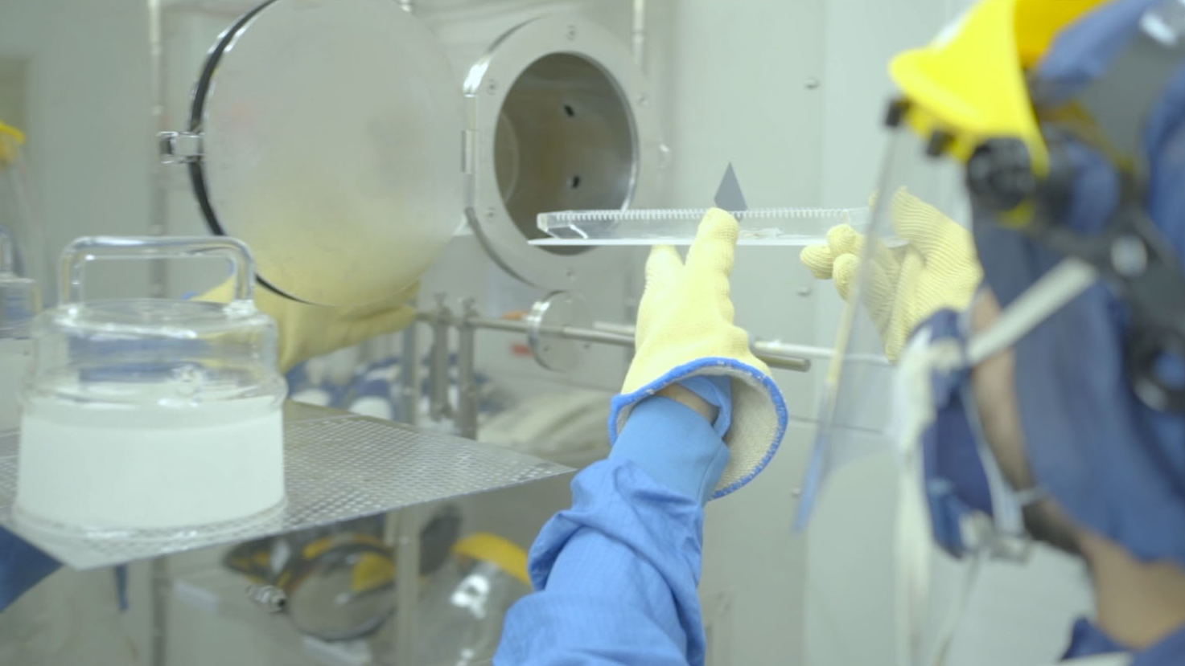
141
grups
de recerca

Slide 9
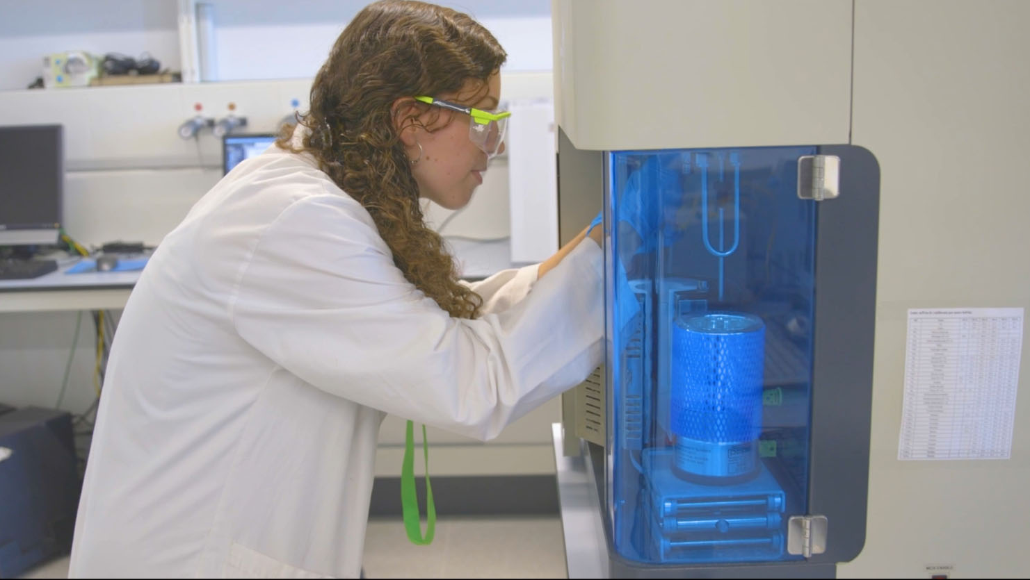
294
tesis
doctorals
llegides

Slide 10
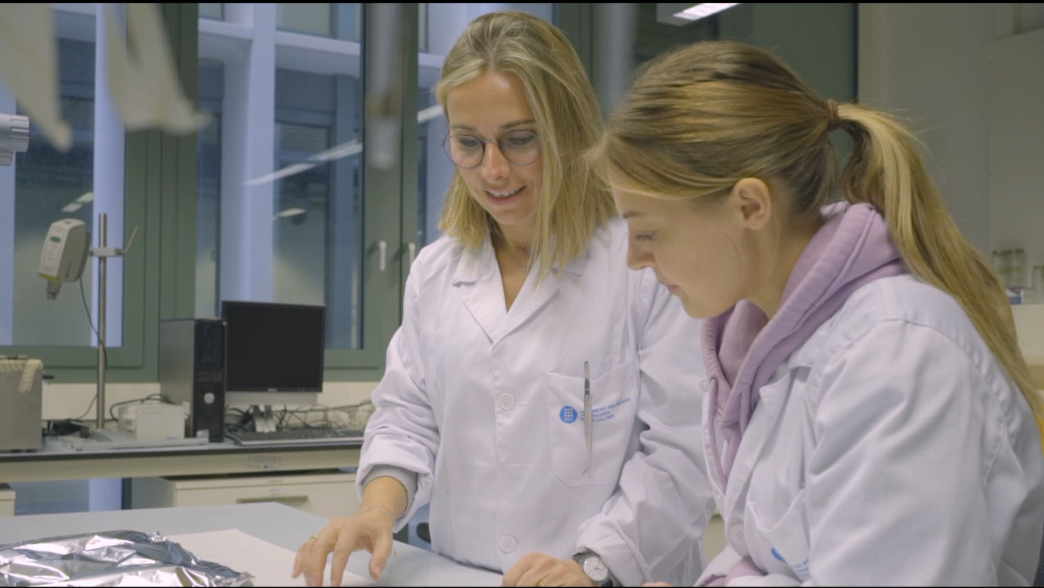
2.362
articles publicats en
revistes científiques

Slide 11
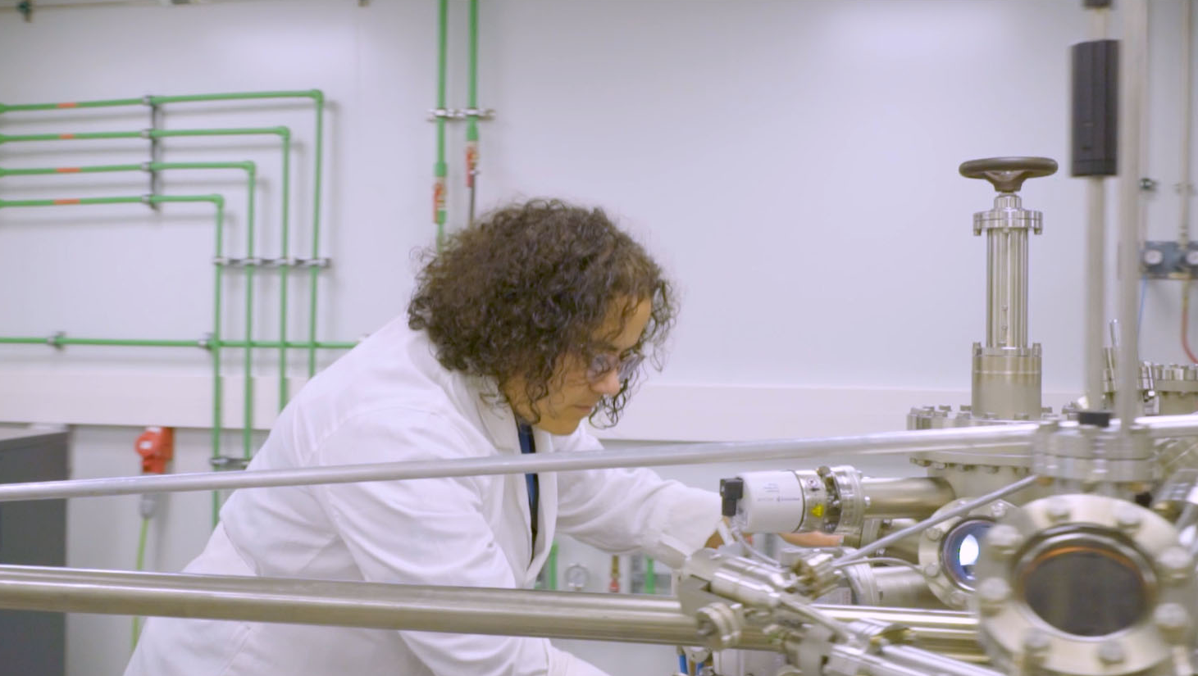
906
nous convenis
i projectes de recerca

Slide 12
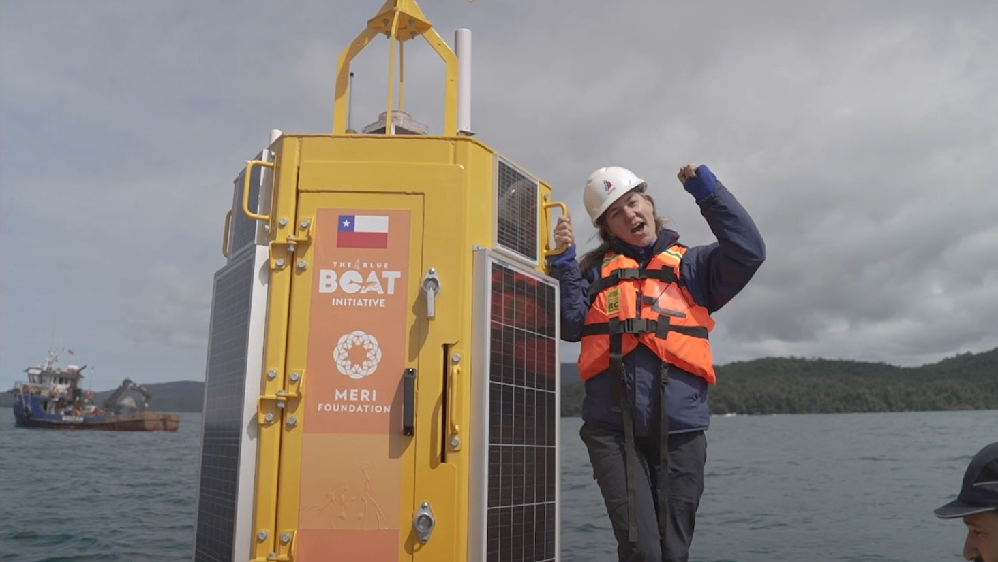
1.924
convenis
i projectes
actius

Slide 13
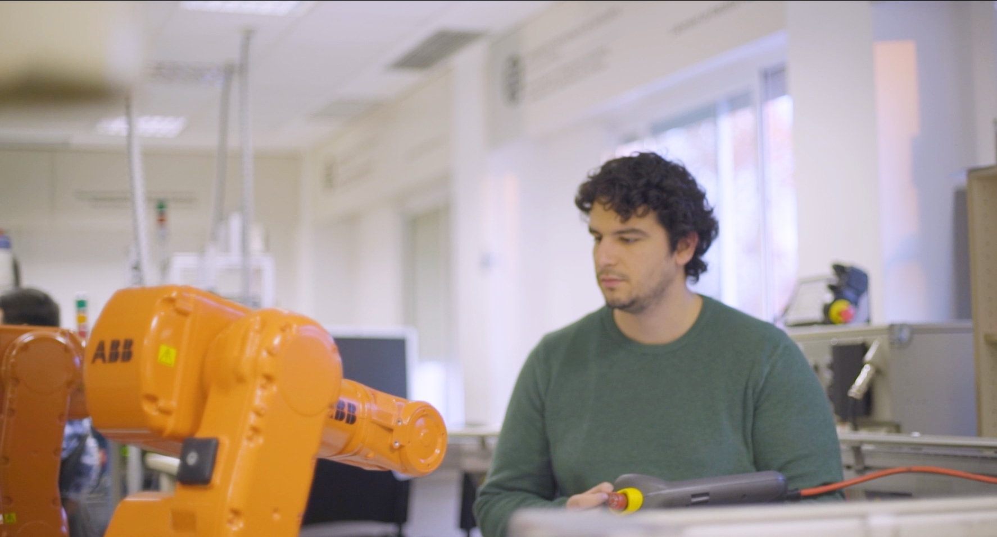
2.834
empreses i entitats
amb convenis
de col·laboració

Slide 14
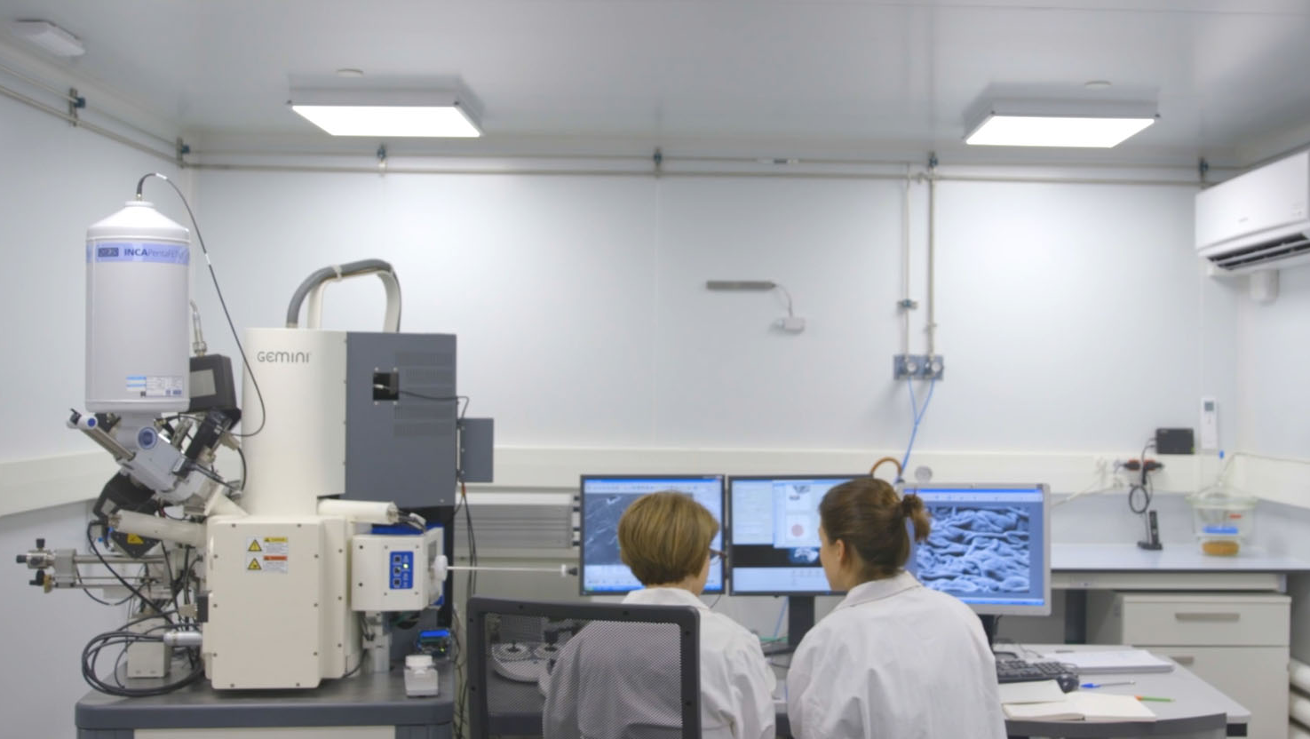
80,9 Me
ingressos
per projectes
d’R+D+I (2022)

Slide 15
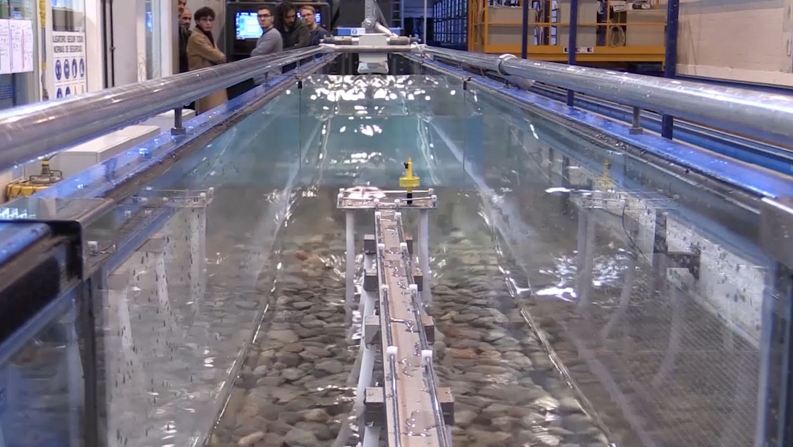
La UPC, primera universitat de l’Estat
en projectes finançats a través
del programa Horizon Europe

Slide 16

13
patents
registrades

Slide 17
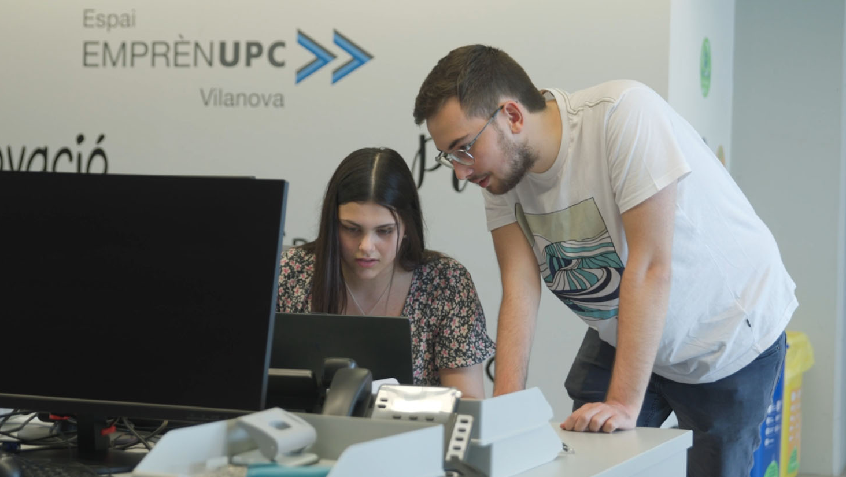
13
noves empreses
de base tecnològica

Slide 18
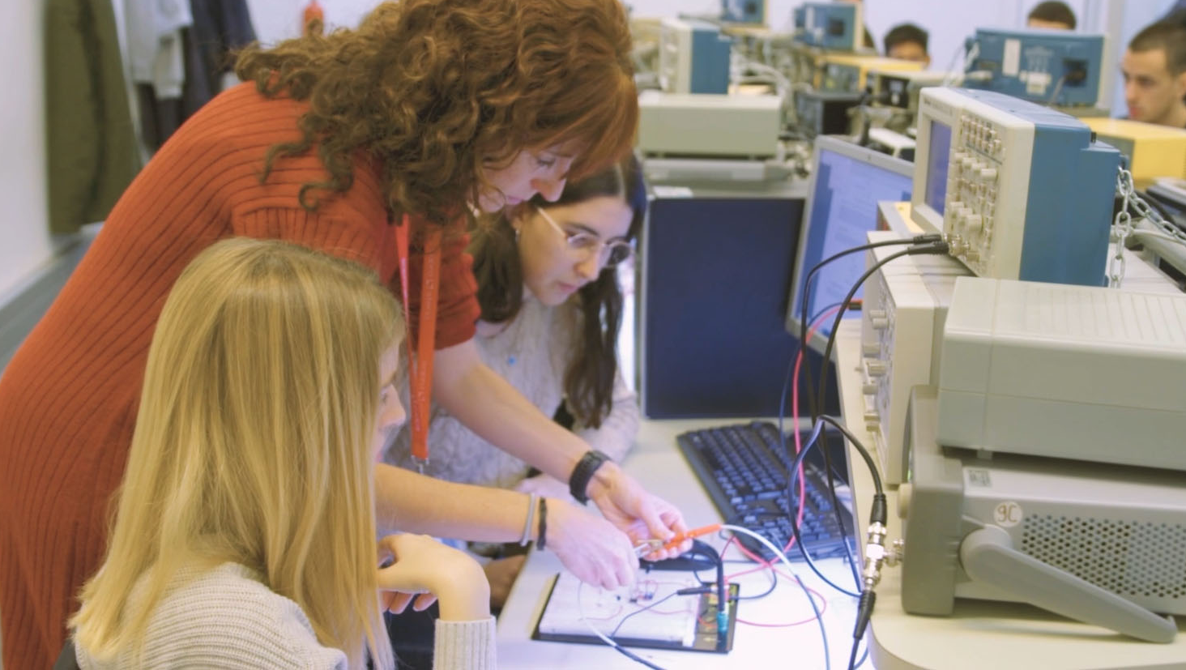
30.437
estudiants de grau
i màster universitari

Slide 19
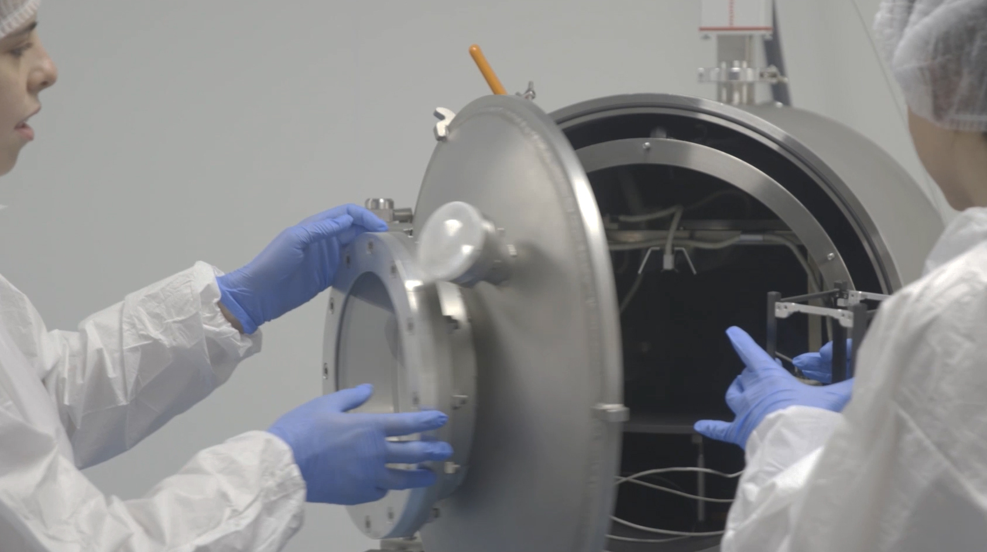
2.104
doctorands
i doctorandes

Slide 20
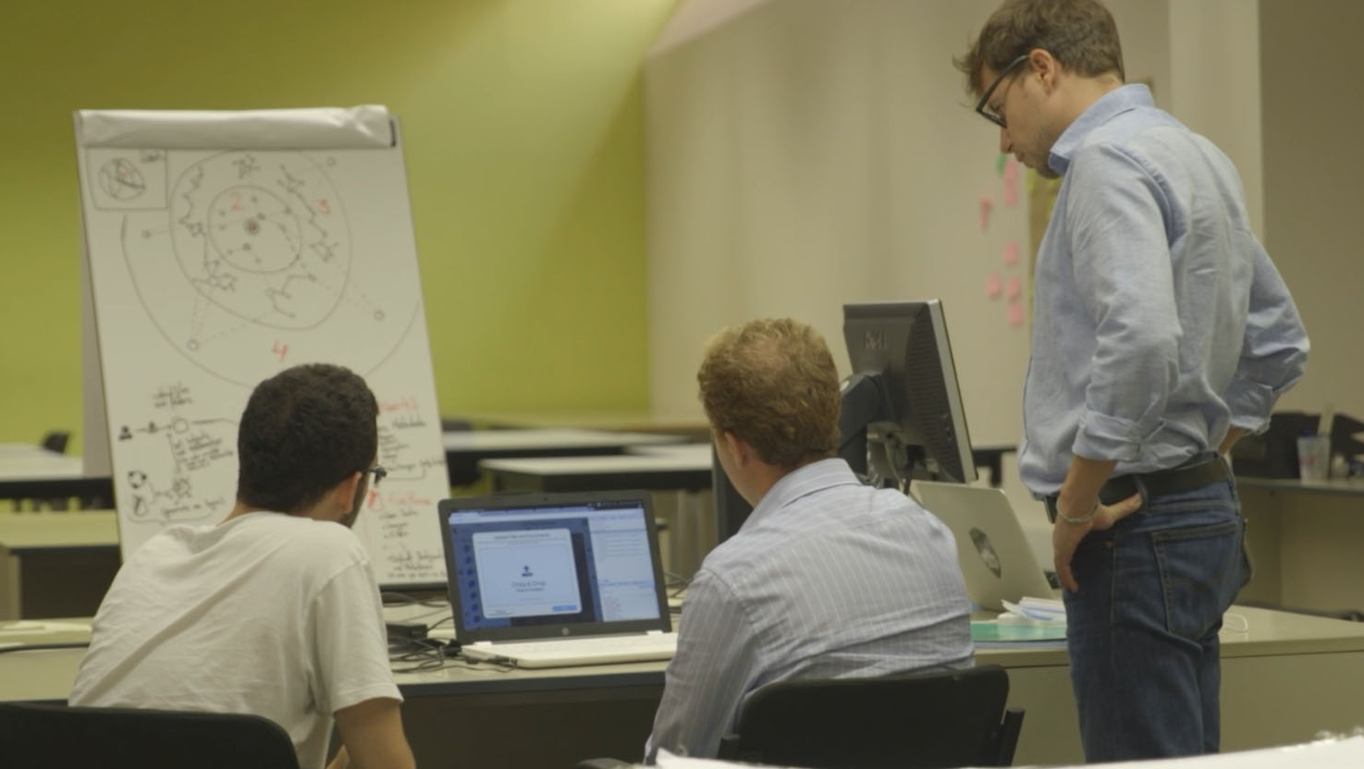
5.936
titulats i titulades de
grau i màster universitari

Slide 21
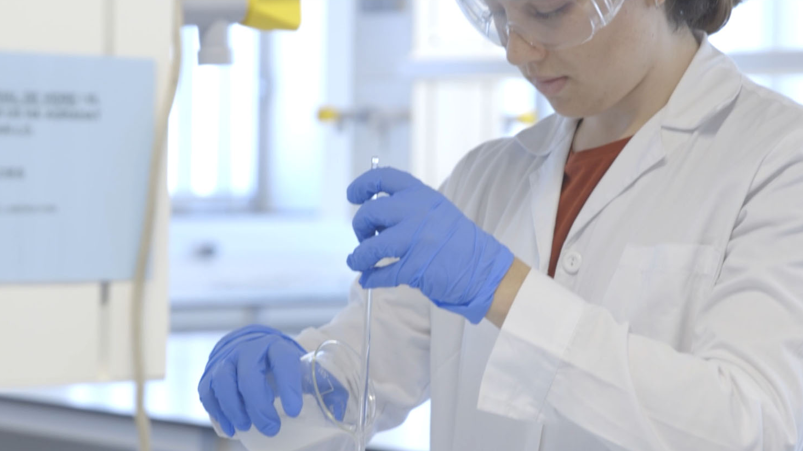
294
doctors
i doctores

Slide 22
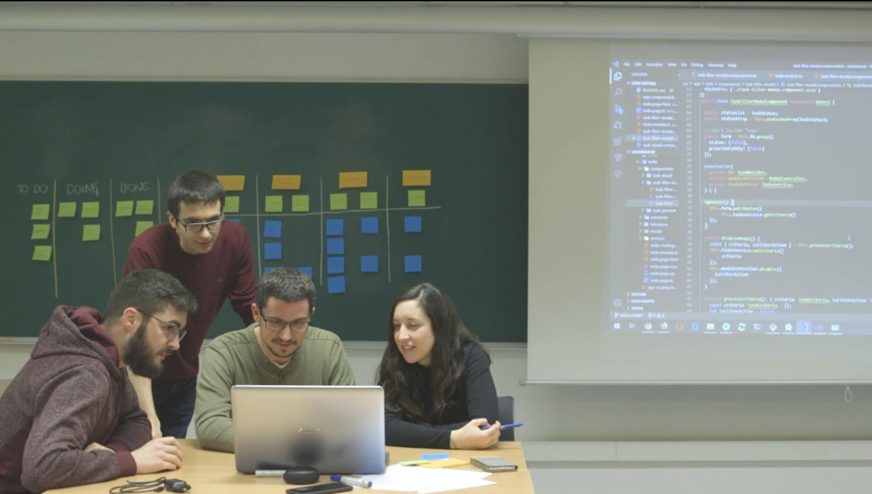
87.538
alumni

Slide 23
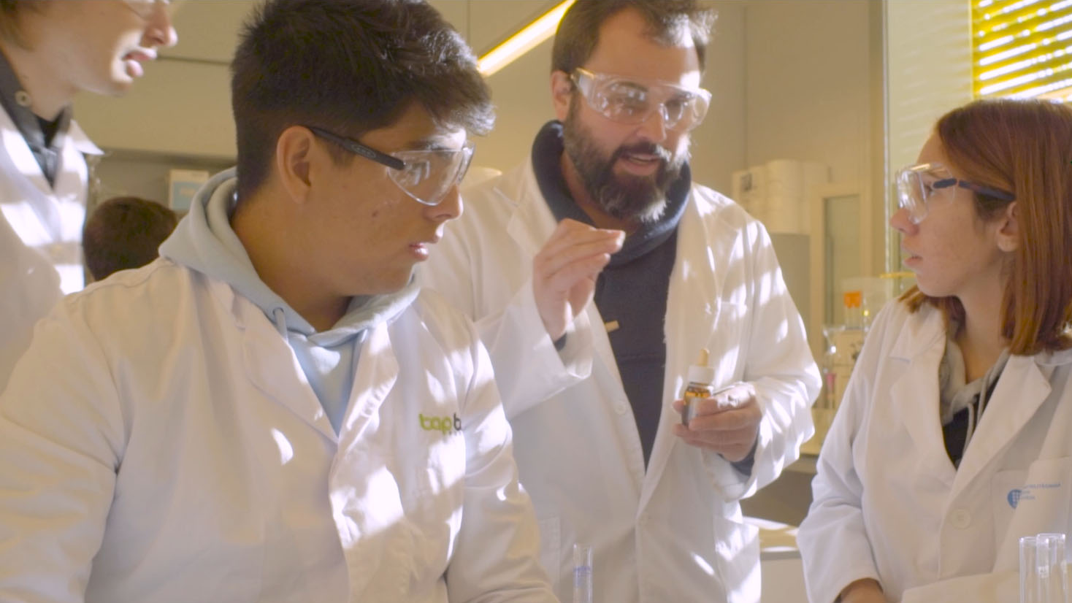
3.629
personal docent
i investigador

Slide 24

1.989
personal
d’administració
i serveis

Slide 25
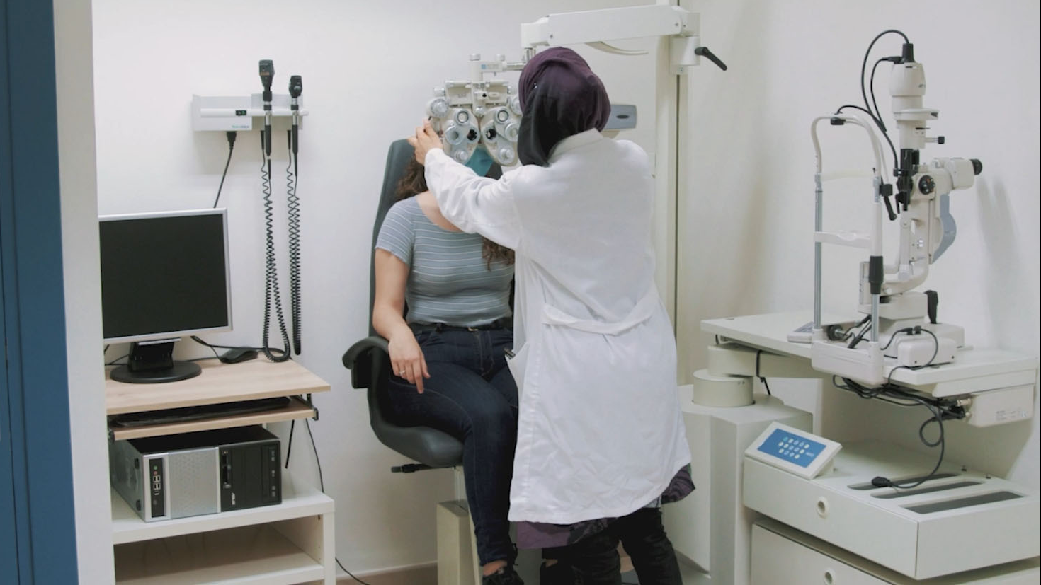
5.119
estudiants
en pràctiques
en empreses

Slide 26
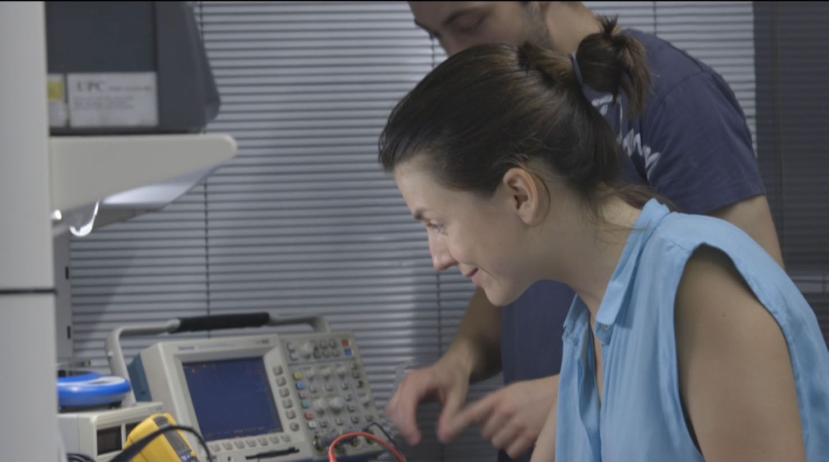
95%
inserció
laboral
88%
dels titulats
i titulades UPC
troben feina
en menys
de 6 mesos

Slide 27
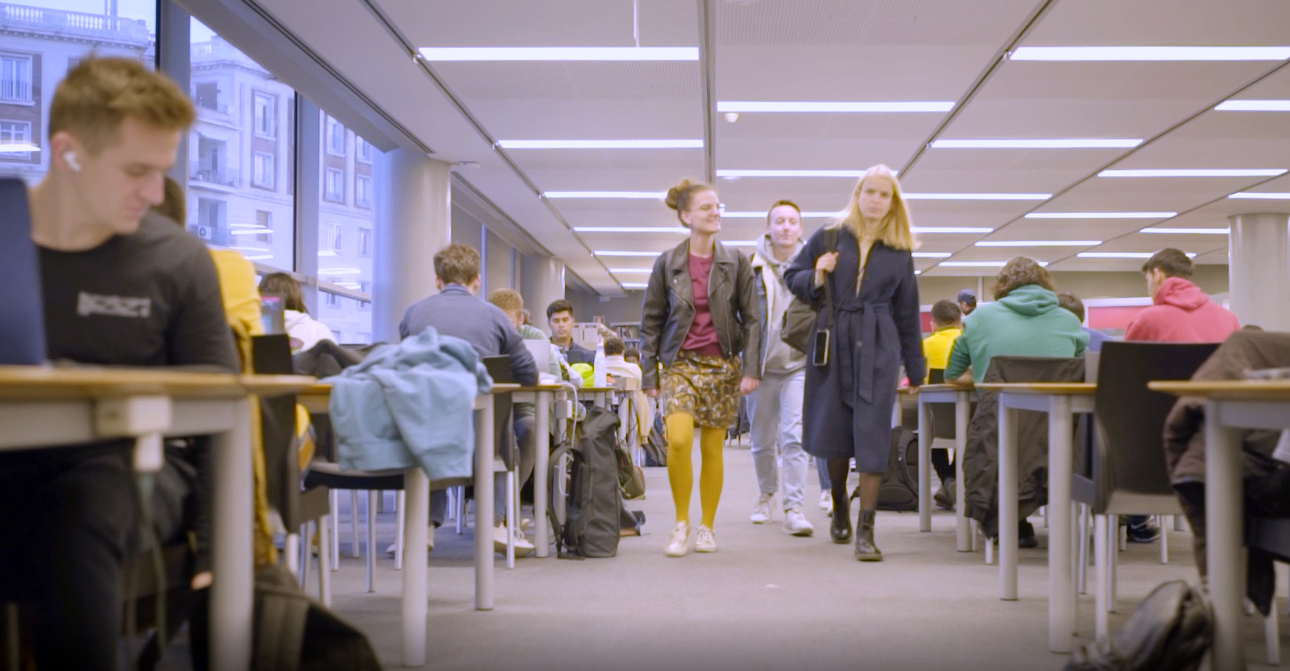
2.940
estudiants
en programes
de mobilitat

Slide 28
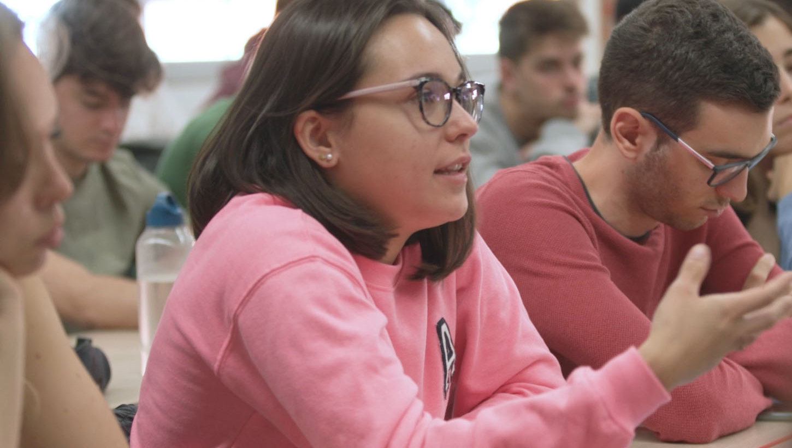
1.551
acords d’intercanvi d’estudiants
amb institucions d’educació superior
716

Slide 29
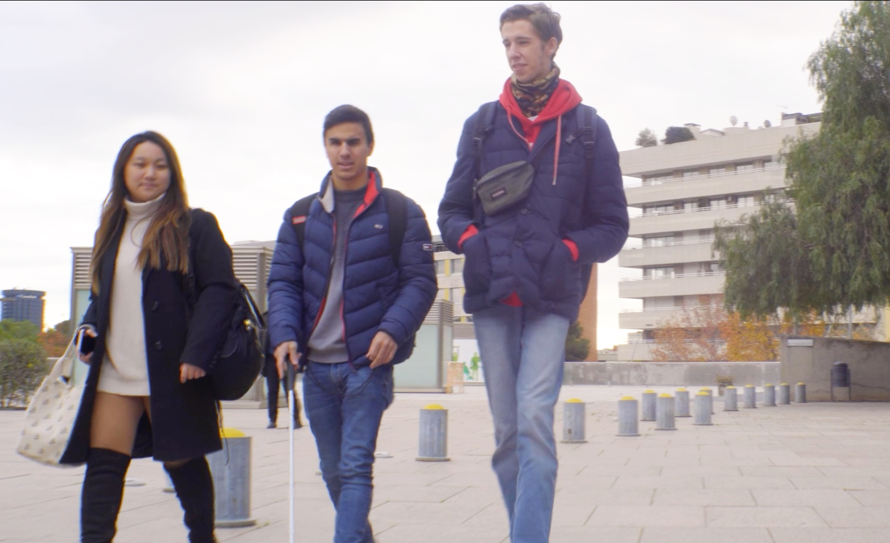

El 55%
de l’estudiantat
de doctorat
i el 27%
de màster són
internacionals

Slide 30
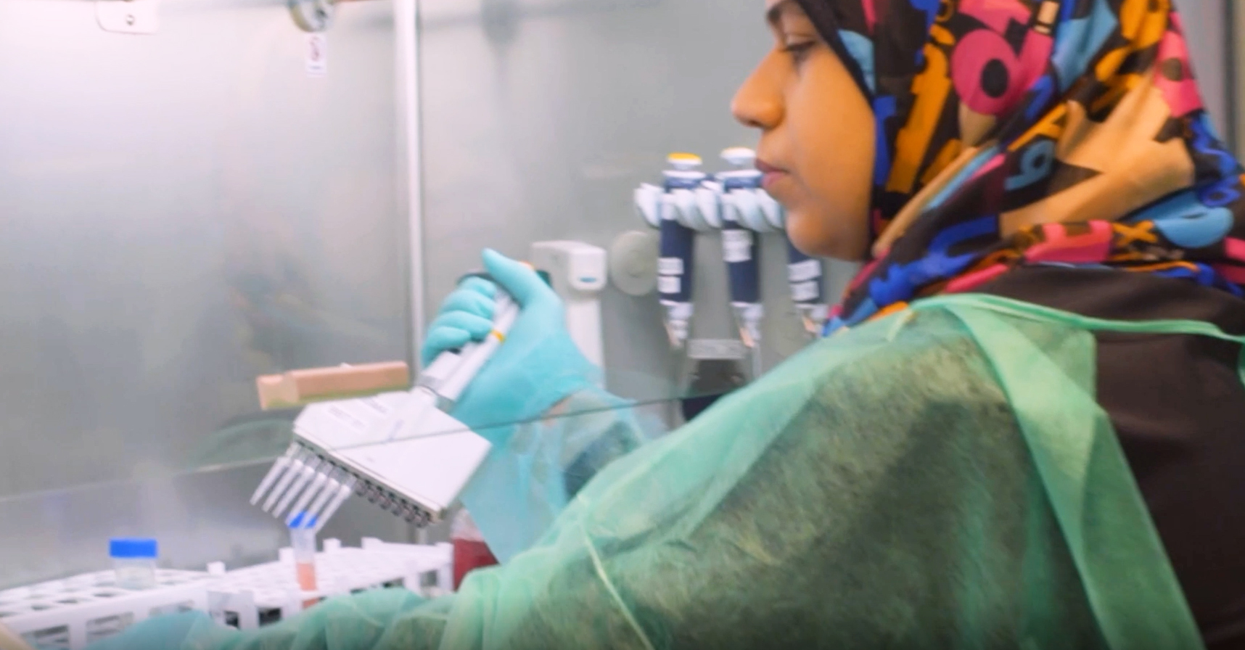
227
convenis
de cooperació
acadèmica
amb institucions
internacionals

Slide 31
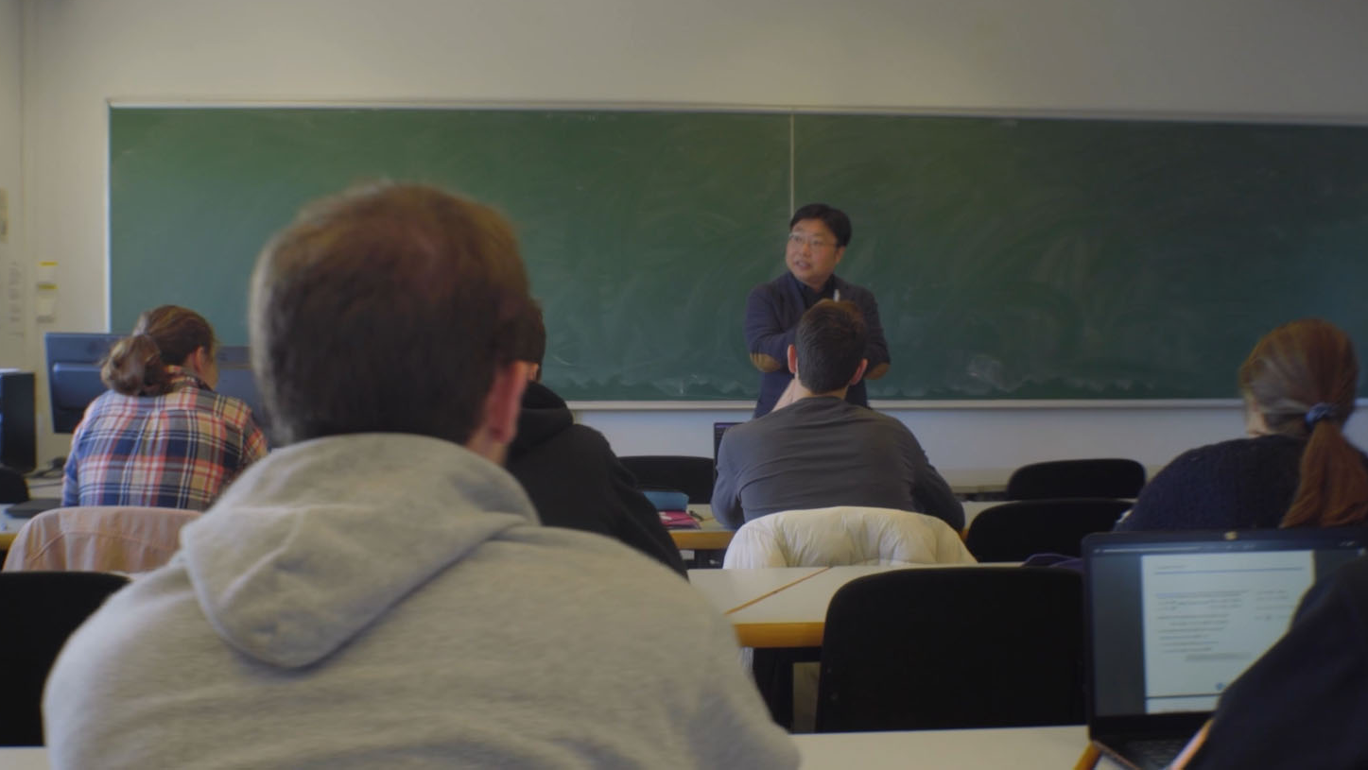
44
programes de doble titulació internacionals
amb universitats
30

Slide 32
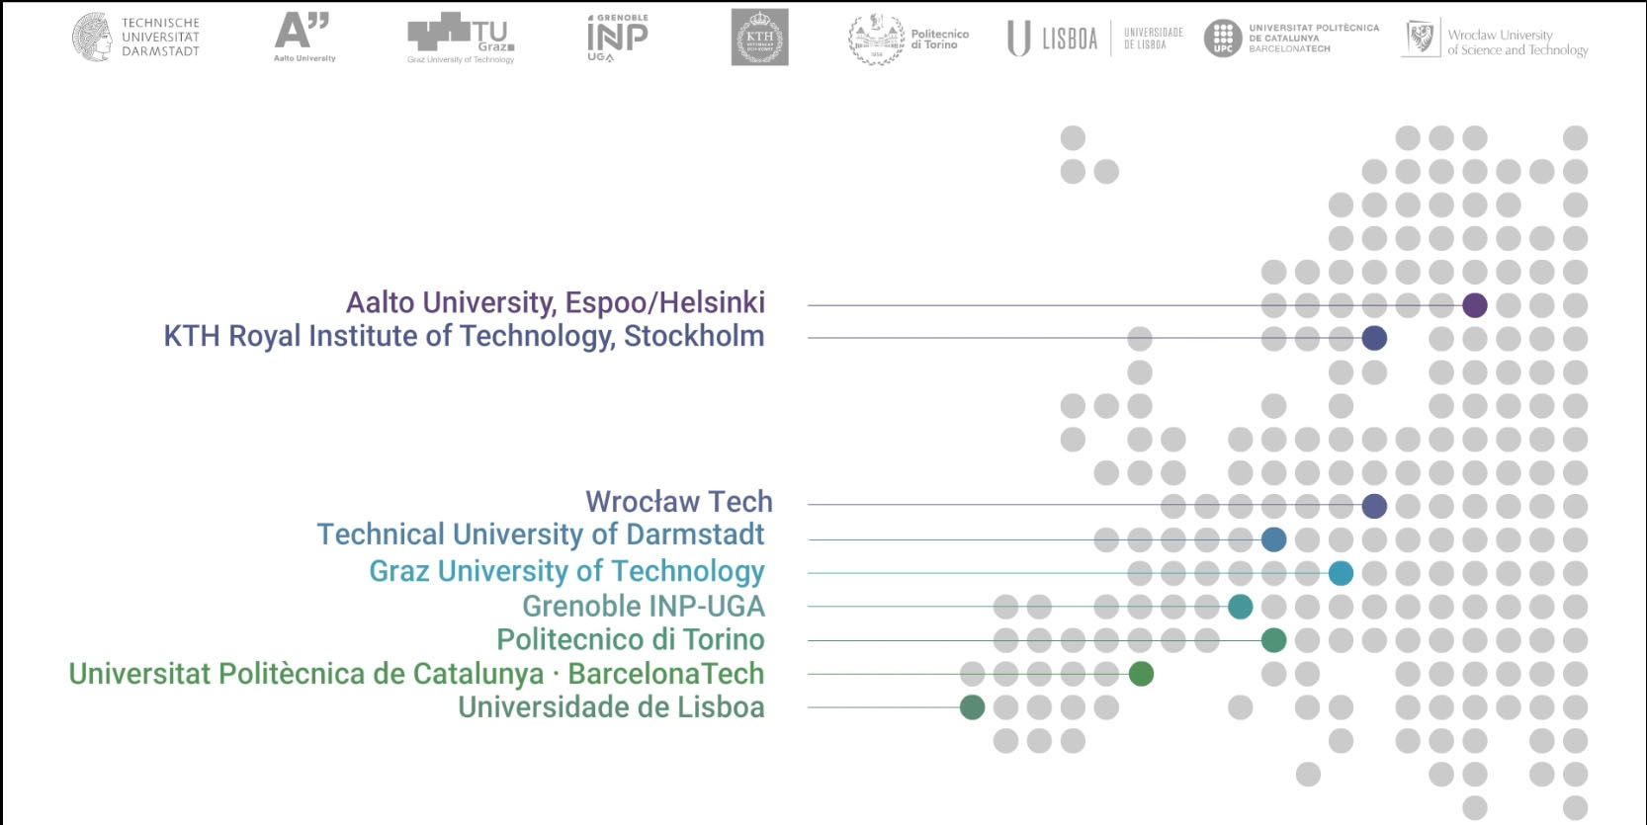

Construint amb Unite! l’Europa del futur

Slide 33
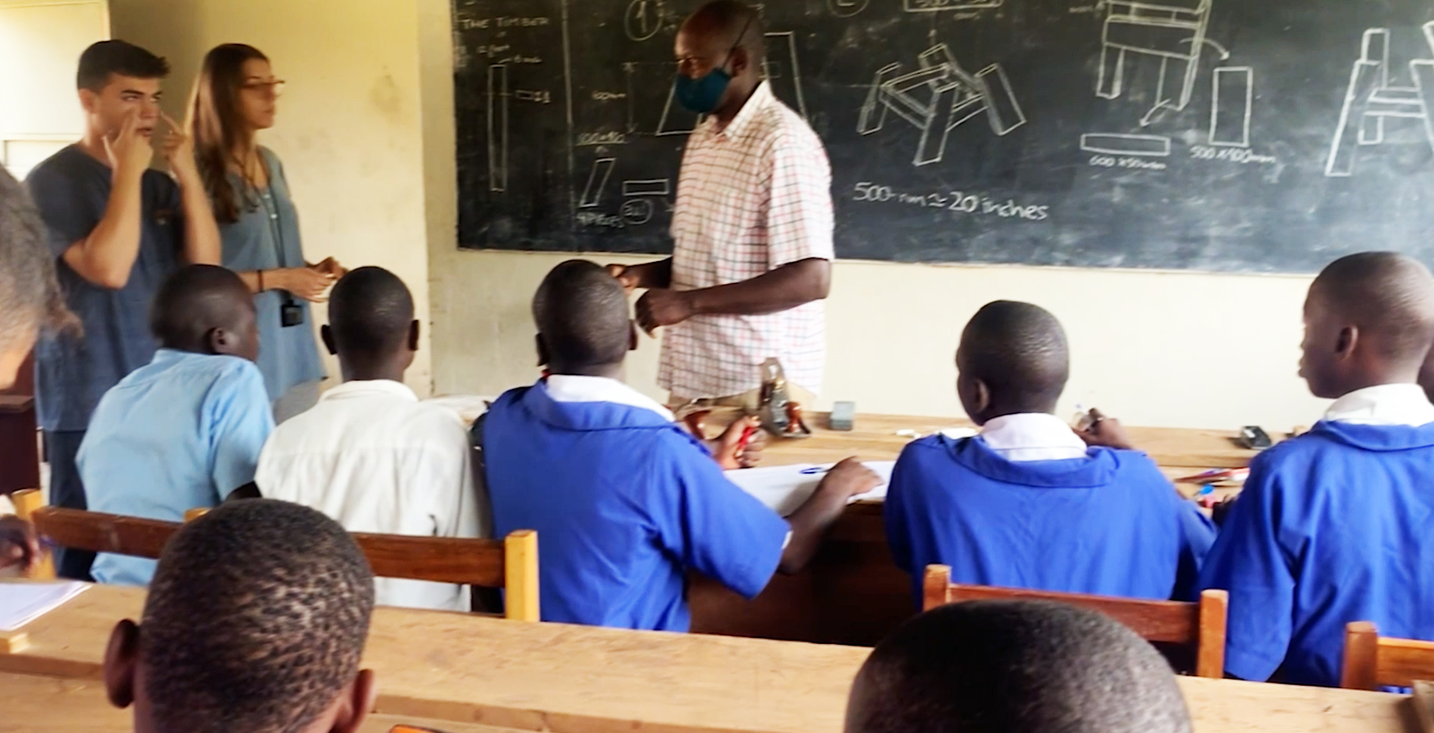
54
projectes de cooperació
per al desenvolupament
en països
25

Slide 34
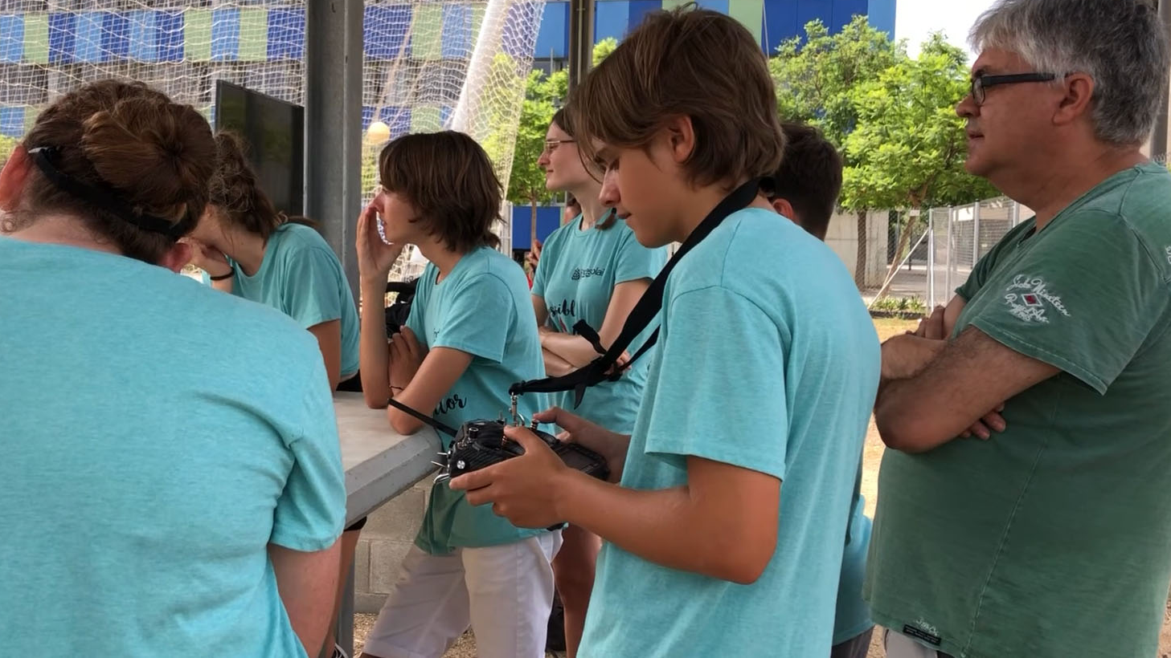
33.060
alumnes de primària, secundària i batxillerat
participen en activitats STEAM de la UPC

Slide 35
ENGINYERIA
ARQUITECTURA
CIÈNCIES
TECNOLOGIA

Slide 36
CURS 2023-2024

